Slide 1

CHÀO MỪNG CÁC CON
ĐẾN VỚI TIẾT HOẠT ĐỘNG TRẢI NGHIỆM
LỚP 2

Slide 2


Bài 13
Em tự làm lấy việc của mình

Slide 3

Yêu cầu cần đạt
Học sinh kể được những việc cần làm để tự
phục vụ bản thân.
- Học sinh nêu được cách làm những việc đó.
*Phát triển năng lực và phẩm chất:
- Thực hiện được một số việc tự phục vụ phù hợp với lứa tuổi.

Slide 4




Khởi động

Slide 5
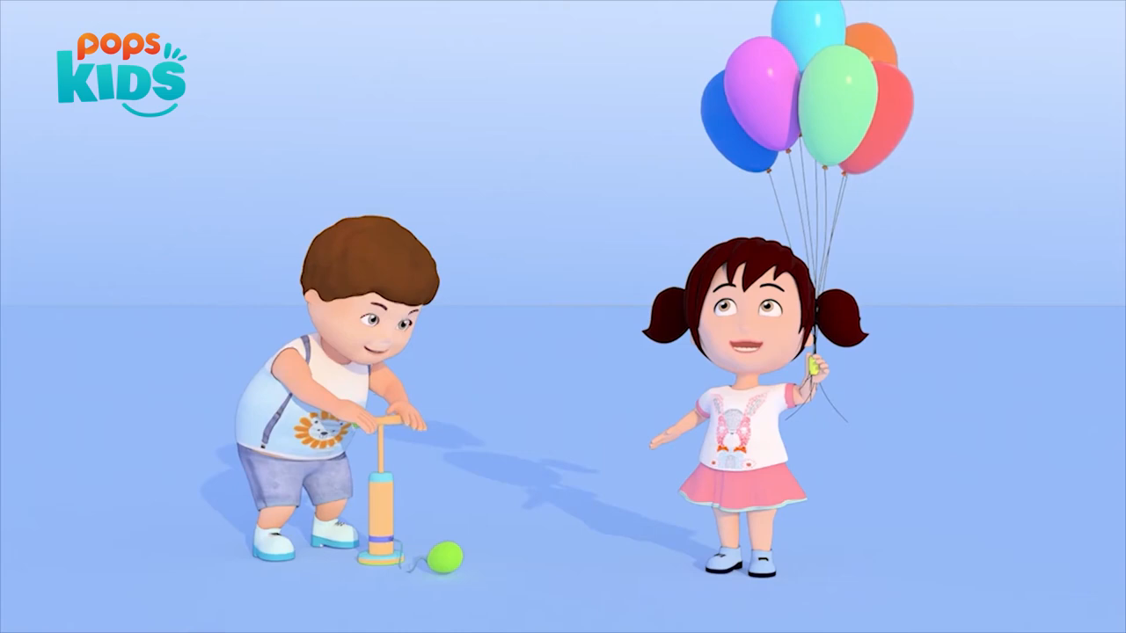

Slide 6

1
Nghe và thảo luận về câu chuyện Bạn nhỏ hay gọi “ Mẹ ơi!”.
Kẹo là một cô bé xinh xắn, đã học lớp 2 rồi nhưng vẫn chưa làm được nhiều việc.
Khi đang chơi, khát nước, Kẹo gọi: “Mẹ ơi, con khát!”, ngay lập tức, mẹ rót nước mang đến cho Kẹo.
Khi muốn đi chơi mà không thấy dép đâu, Kẹo gọi: “Mẹ ơi, đôi dép màu hồng của con ở đâu?”, mẹ vội vàng đi tìm dép cho Kẹo.
Kẹo muốn đi sinh nhật bạn, buộc tóc lên cho xinh, Kẹo gọi: “Mẹ ơi, buộc tóc cho con!”.
Bây giờ thì các bạn đã hiểu vì sao mọi người thường gọi bé Kẹo là cô bé “Mẹ ơi!”.

Slide 7
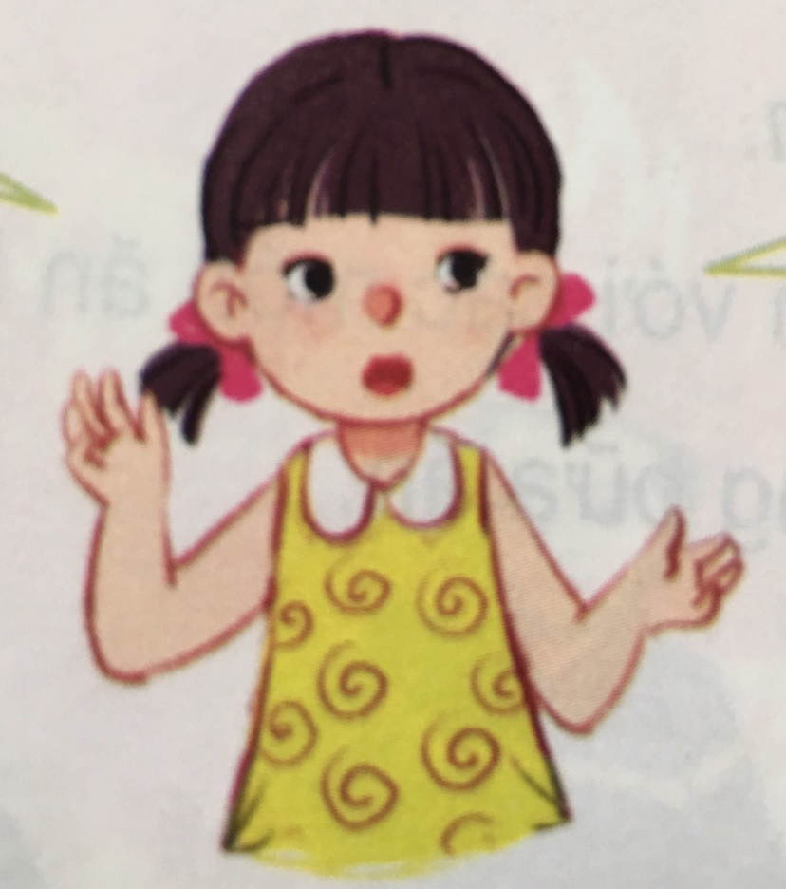
+ Em có nhận xét gì về bạn nhỏ trong câu chuyện trên?
+ Em có lời khuyên gì cho bạn?
Mẹ ơi, mẹ buộc tóc cho con!
Mẹ ơi, con khát!
Mẹ ơi, đôi dép màu hồng của con ở đâu?

Slide 8
- Bạn Kẹo chưa làm việc để tự phục vụ bản thân.
- Kẹo đã lớn rồi, bạn có thể làm các việc phục vụ bản thân.

Slide 9
Khám phá

Slide 10
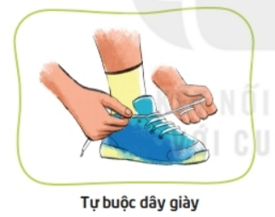
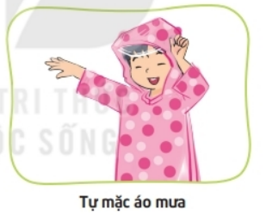
2. Kể về những việc em nên tự làm để phục vụ bản thân.
- Liệt kê những việc em nên tự làm.
- Thảo luận về cách làm những việc đó.

Slide 11
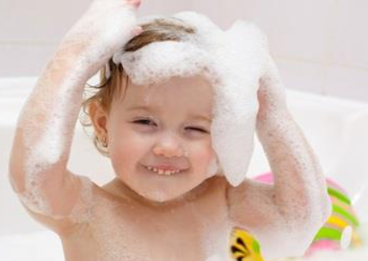
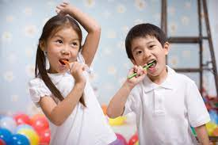
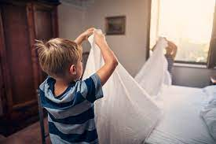
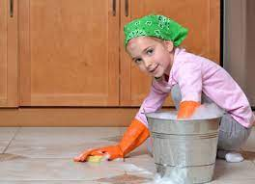
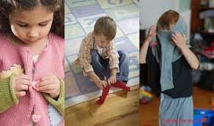
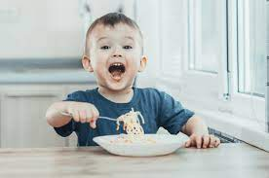
Tự tắm
Tự đánh răng,
rửa mặt
Tự gấp chăn, màn
Tự dọn dẹp, nhà cửa
Tự mặc quần áo
Tự xúc đồ ăn

Slide 12
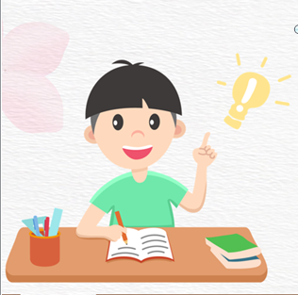
Em đã biết cách tự gắp thức ăn chưa?
Em đã biết tự gội đầu chưa?
Khi khát nước, em lấy nước uống như thế nào?
Khi đến lớp, mũ bảo hiểm em để ở đâu?

Slide 13

- Muốn tự làm một việc, phải quan sát cách người lớn làm hoặc nhờ hướng dẫn.
- Làm nhiều lần sẽ quen, không ngại nữa các bạn nhé!

Slide 14
Mở rộng

Slide 15
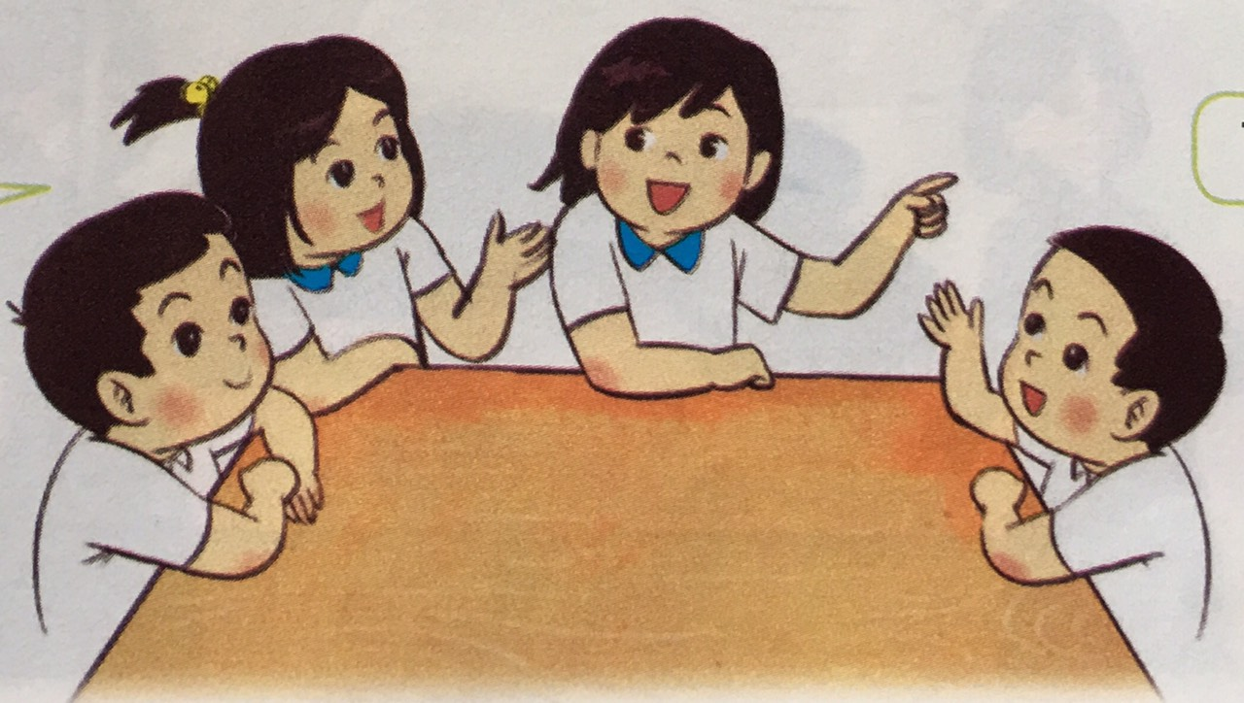
3. Chia sẻ về những việc em đã làm để tự phục vụ bản thân.
- Kể những việc em đã làm.
- Nêu cảm xúc của em sau khi tự làm những việc đó.
Tớ tự gấp quần áo.
Tớ tự…

Slide 16
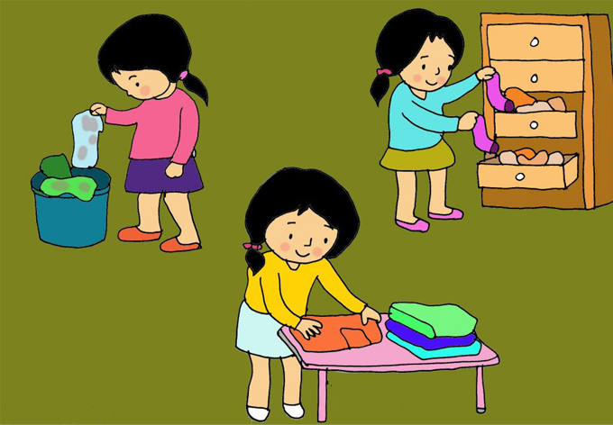
Tớ tự gấp và xếp gọn quần áo.
Tớ tự xếp tất vào từng ngăn tủ, tớ thấy rất vui.

Slide 17
Vận dụng

Slide 18
Về nhà, tự phục vụ bản thân với các công việc phù hợp.
Bàn với bố mẹ để lựa chọn một việc em muốn được tự làm nhưng chưa biết cách (tự gấp quần áo, quét nhà…) và nhờ bố mẹ hướng dẫn cách thực hiện công việc đó.

Slide 19
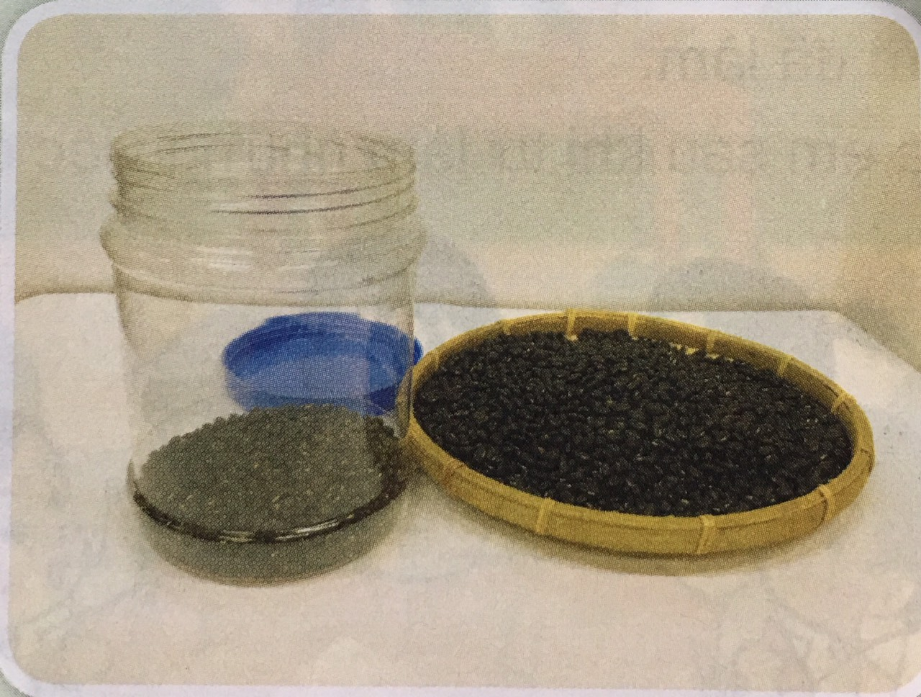
Xin mẹ một chiếc lọ và những hạt đâu. Mỗi lần làm được một việc tự phục vụ bản thân, em hãy cho một hạt đậu vào lọ để ghi nhớ.

Slide 20



Biết tự lo lắng cho bản thân là em
đã lớn rồi đấy!

Slide 21


Chào tạm biệt các con.
Chúc các con chăm ngoan, học tập tốt!

